Slide 1
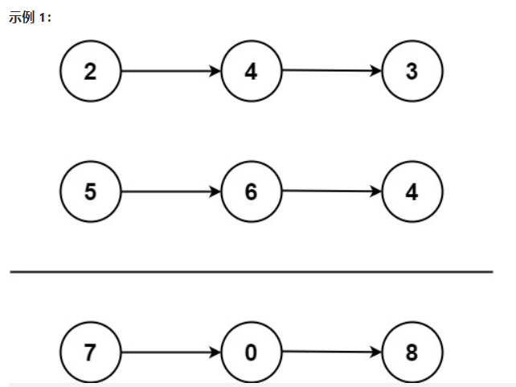
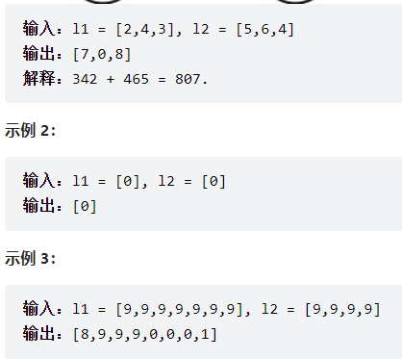

给你两个 非空 的链表，表示两个非负的整数。它们每位数字都是按照 逆序 的方式存储的，并且每个节点只能存储 一位 数字。请你将两个数相加，并以相同形式返回一个表示和的链表。你可以假设除了数字 0 之外，这两个数都不会以 0 开头。

Slide 2
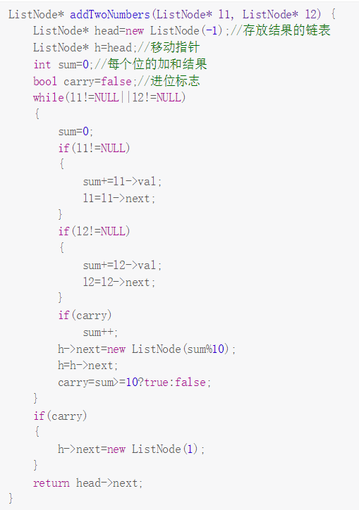
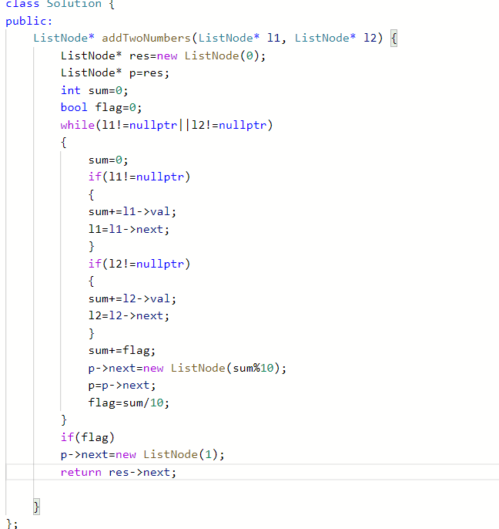
整体思路：
不对齐补零，若链表不为空则用 sum(代表每个位的和的结果)加上，考虑进位。

Slide 3
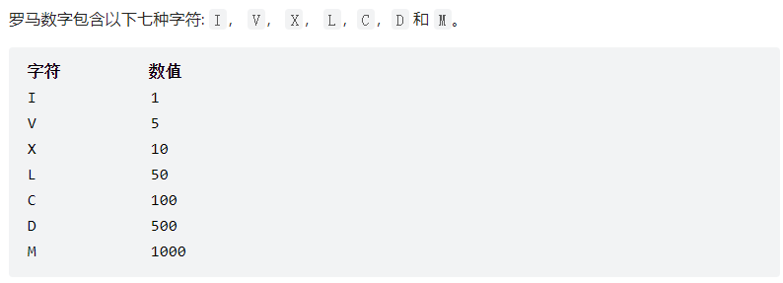
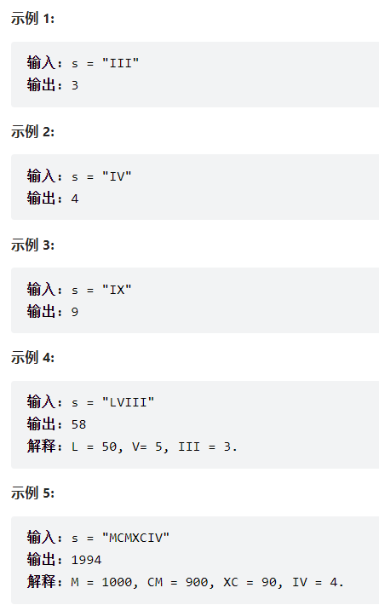
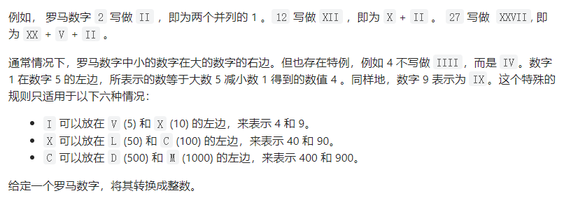
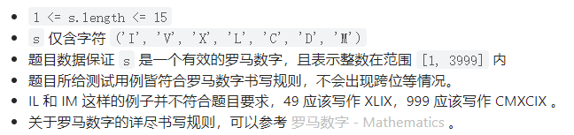

Slide 4
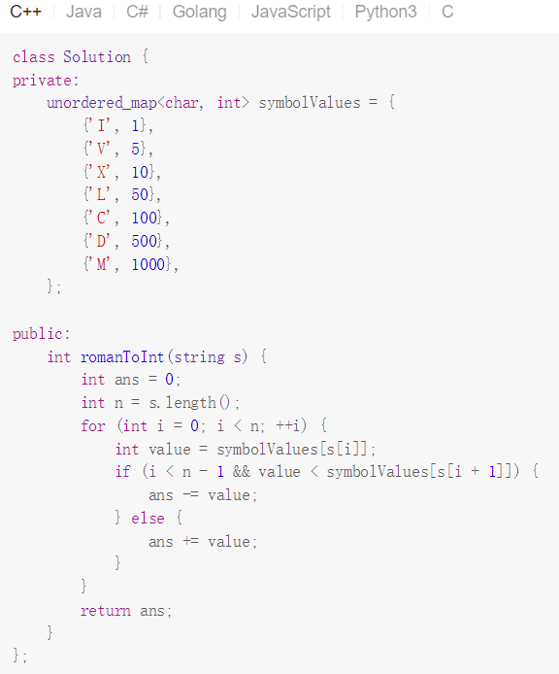
方法一：模拟
思路:通常情况下，罗马数字中小的数字在大的数字的右边。若输入的字符串满足该情况，那么可以将每个字符视作一个单独的值，累加每个字符对应的数值即可。例如 XXVIIXXVII 可视作 X+X+V+I+I=10+10+5+1+1=27X+X+V+I+I=10+10+5+1+1=27。若存在小的数字在大的数字的左边的情况，根据规则需要减去小的数字。对于这种情况，我们也可以将每个字符视作一个单独的值，若一个数字右侧的数字比它大，则将该数字的符号取反。例如 XIVXIV 可视作 X−I+V=10−1+5=14X−I+V=10−1+5=14。

Slide 5
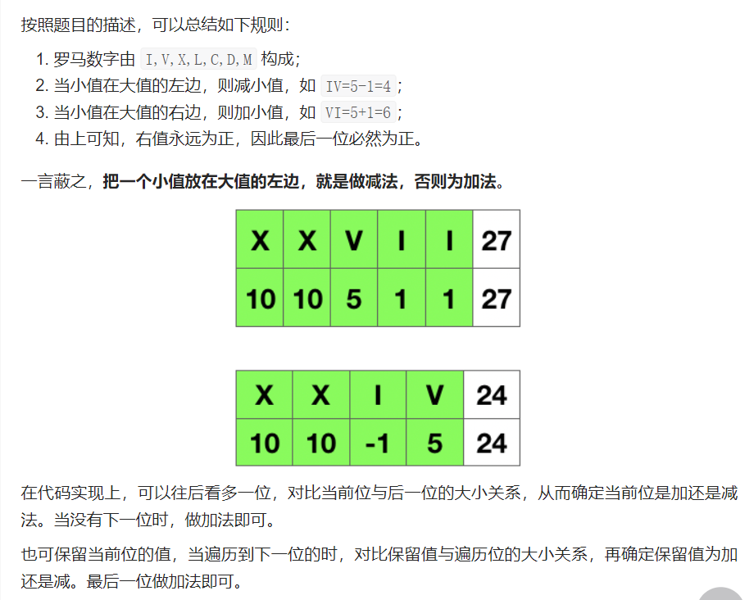
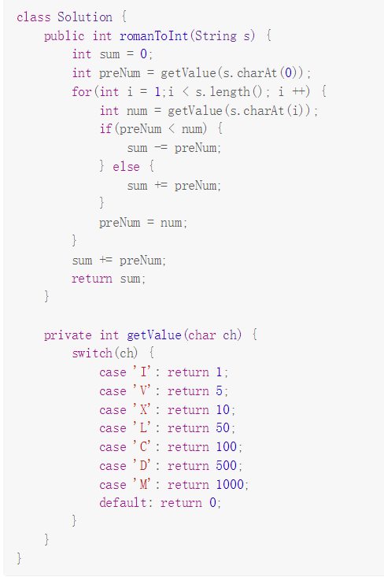

Slide 6
